Slide 1
Клетканың химиялық құрамы

Slide 2
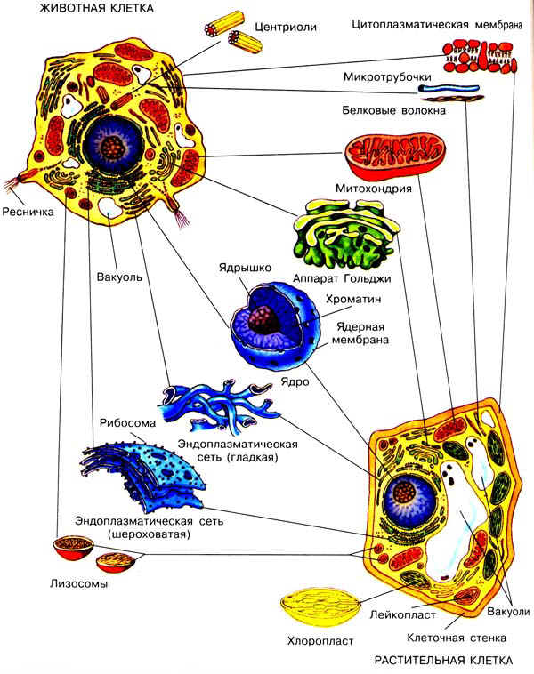

Slide 3
Д. И. Менделеев жасаған химиялық элементтердің периодтық жүйесіндегі кездесетін 110 элементтің 80-ге жуығы тірі жасушаның құрамында болатындығы дәлелденді. Олар жасушадағы зат алмасу процестеріне қатысады.
Жасушада кейбір элементтер көптеу, басқалары анағұрлым аз кездеседі. Әсіресе жасушада төрт элемент — оттек, көміртек, азот және сутек көп мөлшерде болады. Жасуша құрамының 98%-ға жуығын осы төрт элемент күрайды. Жасушаға аз мелшерде болса да кажет біраз элементтер бар. Олар: күкірт, фосфор, хлор, калий, магний, натрий, кальций, темір. Бұлардың жиынтығы — 1,9%.

Slide 4
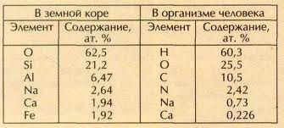
Жер шарында
Адам организмінде
Мөлшері%
Мөлшері%

Slide 5
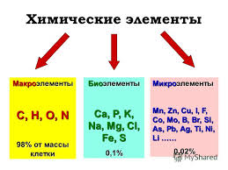
Химиялық элементтер

Slide 6
Химиялық элементтер жасушадағы мөлшеріне қарай үш топқа белінеді
. Бірінші топқа: оттек, сутек, көміртек және азот сияқты органикалық және бейорганикалық заттардың молекулаларының негізін құрайтын элементтер жатады. Бұлардың жасушадағы мөлшері 98%-ға жуық болғандықтан, олар макроэлементтер деп аталады. Сонымен қатар бұл топқа нәруыз (белок) бен нуклеин қышқылдарының құрамына кіретін күкірт пен фосфор да кіреді. Бұларды биоэлементтер деп атайды

Slide 7
Екінші топқа: ион түрінде кездесетін калий, натрий, кальций, магний, темір, хлор сияқты және т.б. элементтер жатады. Бұлардың жасушадағы жалпы мөлшері 1%-ға жуық. Бұл элементтердің қысқаша жасушада ерекше қызметтер атқарады. Мысалы, кальций мен фосфор сүйек ұлпасының құрамына кіреді, оның беріктігін арттырады. Сонымен қатар кальций элементі қанның ұюына қатысады.Ал гемоглобин нәруызының құрамында темір болады, ол оттекті өкпеден ұлпаларға тасымалдайды. Өсімдік жасушасындағы хлорофилл пигментінің құрамындағы магний элементі фотосинтез процесін тездетеді.

Slide 8
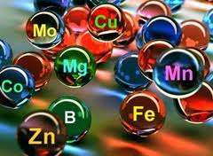
Үшінші топқа: жасушада өте аз мөлшерде кездесетін элементтер жатады. Олардың жасушадағы мөлшері 0,02% болатындықтан микроэлементтер деп аталады.
Мысалы,мырыш -0,0003%,йод -0,001% т.б.
Ag

Slide 9
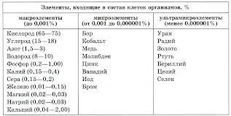

Slide 10
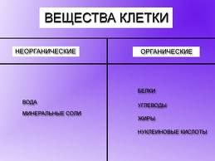
Клеткалық заттар
Бейорганикалық
Органикалық
-Су
-Минералды тұздар
-Нәруыз
-Көмірсу
-Май
-Нуклеин қышқылдары

Slide 11
Бейорганикалық қосылыстар
Бұндай қосылыстарға химиялық элементтердің өзара және бір-бірімен байланысуынан шығатын заттар жатады. Бұған тізбек түзе байланысатын көміртек қосылыстары яғни органикалық және полимерлік қосылыстар кірмейді.Су және тұз жасушаның құрамындағы бейорганикалық қосылыстарға жатады.

Slide 12
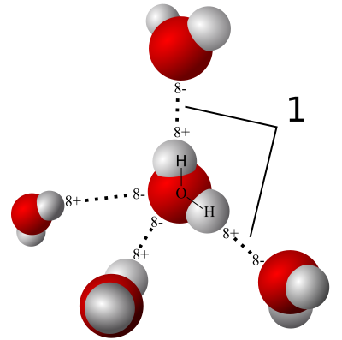
Су
Тіршіліктің негізі болып табылатын су молекуласы жасушаның негізгі бөлігін құрайды. Жасушаның 80%-ы судан тұрады. Су ерітінділерінде барлық тіршілікке қажетті процестер жүреді. Судың молекулалық құрылысының таңғаларлык күпия касиетінің бірі — оның асимметриялығында. Сутек атомы оттек атомымен тік сызык бойымен байланыспай, =105° бұрышпен қосылған. Асимметрияның өсерінен теріс зарядталған оттек және екі оң зарядталған сутек әр түрлі жазықтықта орналасады да, судың молекуласы полюсті болады. Сондықтан да суда полюсті және зарядталған молекулалар ериді.

Slide 13
Су жасушаның физикалық қасиеттерін анықтайды: көлемін; серпімділігін; физиологиялық ортада атқаратын қызметін және биохимиялық процесін; фотосинтез кезінде оттектің бөлінуін; химиялық қосылыстарды; осмос және термореттеушілікті.
Су органикалық және бейорганикалық заттарды жақсы ерітеді. Судың еріткіш касиеттері оның молекулалық құрылымының ерекшеліктерін де айқындайды. Суда бейорганикалық заттардан — тұздар, кышқылдар, сілтілер, ал органикалық заттардан — аминдер, көмірсулар, нәруыздар жақсы ериді. Жасушадағы химиялық реакцияларға қатысатын заттар суда еріген сұйықтық түрінде болады. Жасушаға енетін және одан шығатын заттардың өнімдері, тек еріген түрінде болуы тиіс.
Сусыз тіршілік жоқ. Жасуша массасының көп бөлігін су кұрайды. Адамның эмбриондары мен ми жаеушаларынын 80%-ы су. Адам организміндегі 20% суды жоғалтса, өліп қалуы мүмкін. Сүйек ұлпасының жасушасында 20 % су, бұлшықет жасушасында 76 % су болады.

Slide 14
Тұздар
Сумен бірге тұздар да жасушаның бейорганикалық заттарына жатады. Жасушаның тіршілік процестері үшін тұздардың құрамына енетін кальций, натрий, калий, магний, және фосфат иондарының маңызы зор. Жасушаның қалыпты қызмет атқаруы және жасуша ішінде үнемі реакция жүруі үшін де иондардың маңызы ерекше. Бейорганикалық заттар жасушада, тек еріген күйінде емес, сондай-ақ қатты заттар күйінде де кездеседі. Атап айтқанда, сүйек ұлпасының катты әрі беріктігі кальций фосфатының, ал былқылдақ денелілер бақалшықтарының беріктігі онда кальций карбонатының болуына байланысты. Кальций иондары биологиялық процестердін реттелуіне және канның ұюына да қатысады.
Na+, К+ иондары жасуша мембранасына әр түрлі заттардың енуіне және жүйке талшықтарының тітіркеністерді өткізуіне көмектеседі. Фосфат иондары нуклеин қышқылын тұзуге қатысады және энергетикалық процестерді, қозғалыс қызметін жүзеге асыруға ат салысады.
Темір иондары да оттекті тасымалдауда үлкен рөл атқарады. Ал темір және мыс иондары тотығу-тотықсыздану процестерін қалпына келтіру реакцияларына қатысады. Магний иондары нуклеин кышқылы мен рибосомды тұрақтандырады және хлорофилдің құрамына кіреді. Мырыш, молибден және кобальт иондары ферменттік процестерге қатысады.

Slide 15
Жасуша цитоплазмасында тұздардан көбірек кездесетіндері: хлорлы натрий, хлорлы калийден баска натрий, калий, кальций, магнийлердің фосфорлы және көмірқышқылды тұздары. Минералды тұздар судың жасушалар мен жасушааралық заттардың арасында теңдей бөлінуін қамтамасыз етеді.

Slide 16
Жасуша құрамындағы органикалық заттар
Органикалық қосылыстар тірі организм жасушасының 20-30%- ын құрайды. Оларға биологиялық полимерлер — нәруыздар, нуклеин қышқылдары және кемірсулар, майлар мен бірқатар маңызды молекулалар — витаминдер, гормондар, пигменттер, органикалық қышқылдар, аминқышқылдары, нуклеотидтер, спирттер, т.б. жатады. Жануарлардың, өсімдіктердің және микроағзалардың органикалық құрамы жағынан айырмашылықтары бар. Мысалы: өсімдіктер жасушасында күрделі көмірсу — полисахарид, жануарларда — нәруыз бен майлар, ал микроағзаларда нәруыздар басым болады. Осылай бола тұрса да, өр түрлі жасушаларда осы органикалық заттар тобы өзара ұксас қызмет атқарады.

Slide 17
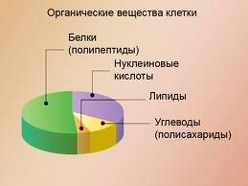

Slide 18
Нәруыздар
Нәруыздар - көміртегі, сутегі, оттегі, азот, күкірт және т. б. элементтерден тұратын күрделі ағзалық заттар. Нәруыздар 45°-80° С-да ұйиды. Олардың құрамы 20 аминқышқылынан тұрады. Нәруыз жасуша құрамына кіретін тірі құрылымдар – ядро, митохондрия, рибосома, цитоплазма негіздерін құрайды. Сондықтан ол ағза құрамында үлкен орын алады. Мысалы, адам мен жануарлар денесінің құрғақ заттарында 45%, жасыл өсімдіктерде 9 – 16%, дақыл тұқымында 10 – 20%, бұршақ тұқымдастар дәнінде 24 – 35%, бактерия жасушаларында 50 – 93% ақуыздық заттар бар. Белок барлық ағзаға ортақ зат болғанымен, әр түрлі ағза ақуыздарының құрылымы түрліше болады. Сондай-ақ, ағза түрлерінің бір-біріне ұқсамауы, олардың эволюция жолымен үздіксіз өзгеріп дамуы да ақуыз қасиеттерінің үнемі өзгеріп отыруына байланысты

Slide 19
Нәруыз – бүкіл тірі ағзаның негізгі қорегі. Ол жасуша протоплазмасын құрумен қатар, ағзадағы көптеген тіршілік кұбылыстарына – тамақтану, өсу, көбею, тітіркену, қозғалу, тыныс алу процестеріне тікелей қатысады. Химиялық табиғаты жағынан ақуыз биополимерлер тобына жатады.
Нәруыз түзілу бұл өте күрделі процесс жасушадағы ұсақ бөлшектер-рибосомаларда жүреді. Қашан, қанша және қандай нәруыз түзілуі керектігі жайлы мағлұмат жасуша ядросындағы ДНҚ, РНҚ арқылы жеткізіледі. . Нәруыз – бүкіл тірі ағзаның негізгі қорегі. Ол жасуша протоплазмасын құрумен қатар, ағзадағы көптеген тіршілік кұбылыстарына – тамақтану, өсу, көбею, тітіркену, козғалу, тыныс алу процестеріне тікелей қатысады.

Slide 20
Көмірсулар
Көмірсулар - майларға ұқсас, көміртегі, сутегі, оттегіден тұрады. Көмірсу деп аталу себебі, сутегі мен оттегінің арақатынасы сумен бірдей. Демек, сутегі атомы оттегі атомынан 2 есе көп деген сөз. Көмірсуларға әр түрлі суда тез еритін тәтті (кристаллы) қанттар жатады. Бұлардың ішінде көбірек таралғандары - глюкоза (жүзім қанты) мен гликоген (жануарлар крахмалы). Гликоген бауыр мен бұлшықеттер жасушаларында кездеседі

Slide 21
Жануарлар жасушаларында көмірсулар мөлшері көп емес, 1—2%-дан 5%-ға дейін (бауыр жасушаларында) болады. Өсімдік жасушалары көмірсуларға бай, олардың құрғақ салмағының 90%-ын көмірсулар құрайды (жүзім жемісі, карбыз). Көмірсуларды қарапайым және күрделі деп бөледі. Қарапайым көмірсулар моносахаридтер деп аталады. Молекуласындағы кеміртек атомының санына байланысты моносахаридтер триоза (3 атом), тетроза (4 атом), пентоза (5 атом) және гексоза (6 көміртек атомы) деп аталады. Гексозалардың ішінен маңыздыларына глюкоза мен фруктоза жатады. Глюкоза қанның құрамында (0,1—1,12%) болады және ағза жасушалары мен ұлпаларында негізгі энергия көзі қызметін атқарады.

Slide 22
Липидтер
Липидтер— (гр. λίπος, lípos — май) — барлық тірі жасушадардың құрамына кіретін және тіршілік процестерінде маңызды рөл атқаратын май тәрізді заттар.
Липидтердің гидрофобты қасиет көрсетуінің жасуша тіршілігіндегі рөлі ерекше. Себебі жасуша мембранасының ортаңғы екі қабаты фосфолипид молекуласынан тұрады. Фосфолипид молекуласы жасушаға сырттан қажетсіз заттарды өткізбейді, керісінше іштен сыртқы ортаға жасуша заттарын шығармаудың нөтижесінде, оның химиялық ортасы тұрақты болады. Сол сияқты липидтер жүйке ұлпасында, мида көп мөлшерде бар. Сонымен қатар жүйкенің миелинді қабықшасын зерттеудің нәтижесінде фосфолипидтердің маңызы айқындала түсті. Май тәрізді заттарға: холестерин, майда еритін А, D витаминдері және кейбір гормондар жатады.

Slide 23
Липидтер барлык тірі жасушаларда болады, осыған орай организмде мынадай маңызды қызметтер атқарады: құрылыс, энергия көзі, қоректік зат, қорғаныштық, метаболизмдік және т.б.
Құрылыс қызметі
Липидтердің суда ерімейтін қасиеті оның жасушадағы құрылыс қызметін атқаруынша мүмкіндік береді. Ұлпалардың, жасушалардың және олардың органоидтерінің мембраналары фосфолипид молекуласынан түзіледі. Сол сияқты липидтер көптеген биологиялық косылыстардың түзілуіне қатысады.
Липидтер — энергия көзі
Липидтердің ішіндегі табиғатта көп таралғаны—майлар. Майлар — организм тіршілігіндегі негізгі энергия көзі. Организмге қажетті энергияның 25—30%-ын липидтер береді. Майдың 1 грамы толық ыдырағанда, 38,9 кДж энергия бөлінеді, ол нәруыз бен көмірсудан белінетін энергиядан екі есе көп.

Slide 24
Нәруыздар, майлар және көмірсулар - жасуша цитоплазмасының, ядросының және органоидтарының негізгі құрылыс материалдары болып саналады. Нәруыздардың молекулалары жасушадағы химиялық реакцияларды тездетуге қатысады. Нәруыздар мен көмірсулар ыдырағанда энергия бөлінеді. Майлар жасуша жарғақшасының құрамында көп болады, әрі энергия көзінің негізгі қоры болып табылады.

Slide 25
Қорытынды
Сонымен, жасушада тек тірі организмге ғана төн ешқандай ерекше элемент жок. Бұл тірі және өлі табиғаттың бір-бірімен байланысы мен бірлігін көрсетеді. Ал атом тұрғысынан қарағанда, органикалық және бейорганикалык өлемнің химиялық құрамы арасында айырмашылық жоқ. Айырмашылық одан гері жоғарырақ — молекулалық құрылым деңгейінде байқалады. Тірі денелерде өлі табиғатта таралған заттармен қатар тірі организмдерге ғана тән көптеген заттар болады.

Slide 26
Сұрақтар
1. Жасушаның құрамындағы химиялық заттар қандай топтарға бөлінеді,олардың негізгі қызметтерін ата
2.Ион түріде кездесетін қандай элементтерді білесің,олардың жасушадағы мөлшері қандай және кандай маңызды қызметтерді атқарады?
3.Жасуша құрамындағы су мөлшерінің көп болуының себебі неде?
4.Су жасушаның қандай қасиеттерін анықтайды?
5.Жасушада кездесетін қандай тұдарды білесіңдер,олар жасушада қандай маңызды қызметтерді атқарады?

Slide 27
6. Органикалық қосылыстардың адам организміндегі үлесі қандай,оларға қандай полимерлер жатады?
7.Нәруыздар жасушаның қандай органоидтарының негізін құрайды,нәруыздар қайда және қандай жолдармен түзіледі?
8.Көмірсулар дегеніміз қандай қосылыстар,олардың қандай түрлерін білесің,негізгі қызметі қандай?
9.Фосфолипид молекуласының жасушадағы негізгі қызметі қандай?
10.Липидтердің организмдегі негізгі қызметтерін ата.Май тәріздес заттарға қандай заттар жатады?

Slide 28
Назарларыңызға рахмет!!!

